Slide 1

MÓDULO 29 · MATEMÁTICA · AULA 486
Limite Trigonométrico Fundamental
0/0 que é, na verdade, um resultado exato
Limite trigonométrico fundamental

Slide 2
Para começar
lim(x→0) sen(x)/x dá 0/0 na substituição direta — isso significa que o limite não existe?
POSSOR · Limites e Continuidade · Aula 486
2

Slide 3
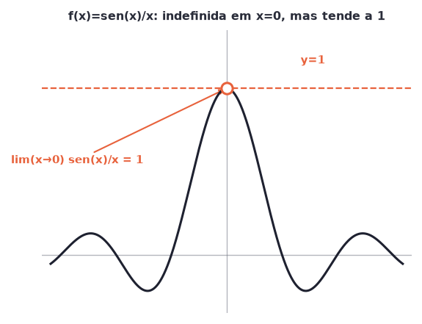
O conceito central
lim(x→0) sen(x)/x=1 — um resultado fundamental, não calculável por fatoração ou conjugado.
POSSOR · Limites e Continuidade · Aula 486
3

Slide 4
Como funciona
Esse limite é demonstrado geometricamente e serve de base para outros limites trigonométricos.
• x=±0,01→≈0,99998; x=±0,001→≈0,999999
• Os valores se aproximam de 1 dos dois lados
POSSOR · Limites e Continuidade · Aula 486
4

Slide 5

Cuidado com essa armadilha
Tentar aplicar fatoração ou conjugado a sen(x)/x, técnicas que não se aplicam aqui.
POSSOR · Limites e Continuidade · Aula 486
5

Slide 6
Exemplo resolvido
Calcule lim(x→0) sen(3x)/(3x).
Mesma forma do fundamental, com 3x no lugar de x
O limite vale 1
POSSOR · Limites e Continuidade · Aula 486
6

Slide 7
Roteiro de hoje
1
Pergunta inicial
2
Resultado fundamental
3
Exemplo
4
Exercícios
POSSOR · Limites e Continuidade · Aula 486
7

Slide 8

Hora dos Exercícios — Fixação
QUESTÃO 1
Qual o valor de lim(x→0) sen(x)/x?
💡 Dica
Memorize sen(x)/x→1 como ferramenta — é a base para resolver quase todos os outros limites trigonométricos.
POSSOR · Limites e Continuidade · Aula 486
8

Slide 9

Gabarito e Encerramento
Resposta
1 — o limite trigonométrico fundamental.
Resumo da Aula
Com o fundamental estabelecido, a próxima aula deriva outros limites trigonométricos a partir dele.
• lim(x→0)sen(x)/x=1 é um resultado fundamental que existe apesar da forma 0/0.
Próxima aula: Módulo concluído.
POSSOR · Limites e Continuidade · Aula 486
9

